Slide 1
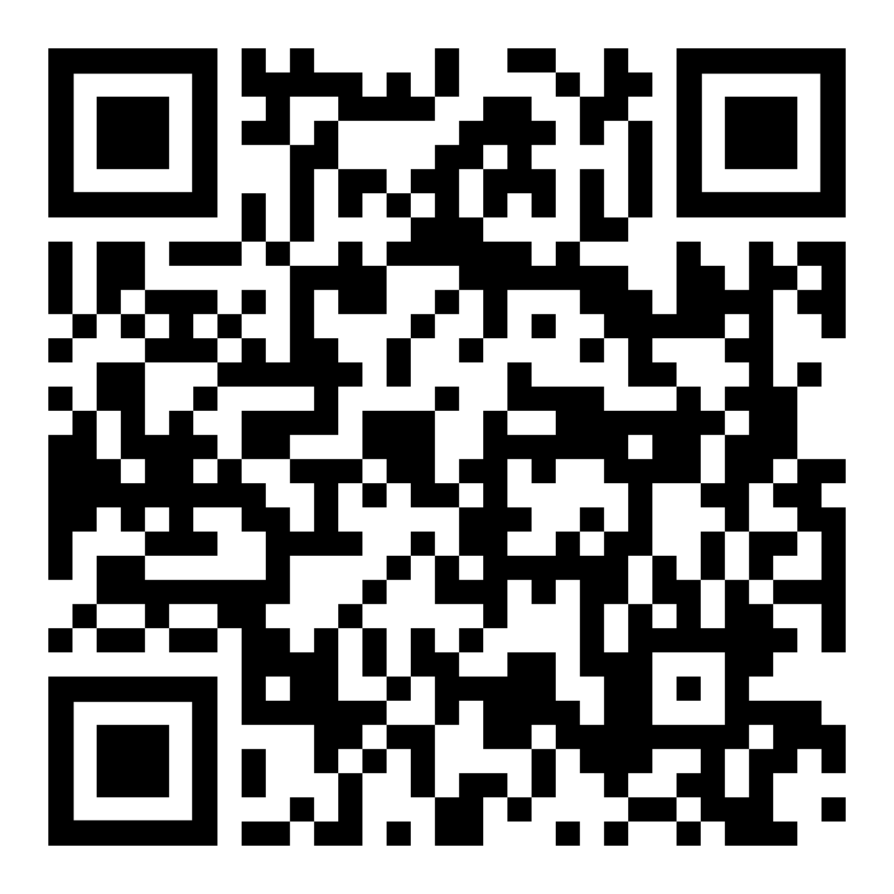




Estimando curvas de adquisición léxica en la infancia
21/07/2022
gonzalo.garciadecastro@upf.edu
Código
Figuras
Cosas que he olvidado decir
Un modelo Bayesiano de TRI
1
Gonzalo Garcia-Castro¹
Alicia Franco-Martínez²
Cristina Rodríguez-Prada²
Ignacio Castillejo²
Núria Sebastian-Galles¹
@gongcastro
@AliciaFrancoXVE
2
@crodriguezprada
@IndaloNacho

Slide 2
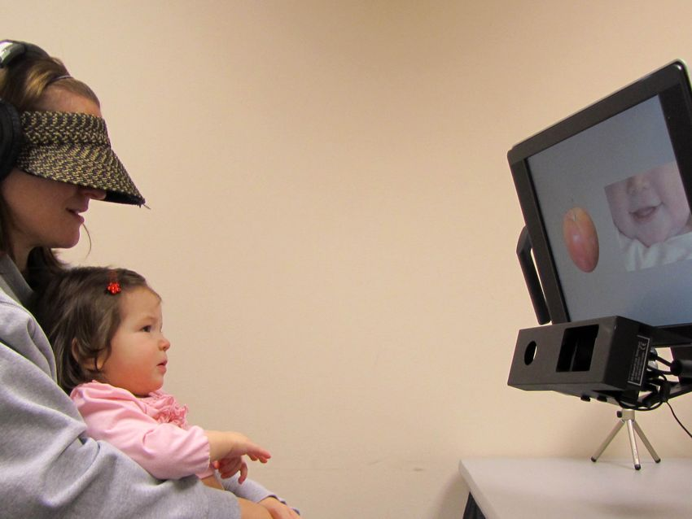
Edad de adquisición: edad en la que una proporción umbral de la población de interés conoce o produce una palabra (e.j., 50%, 2 años)
Estimar la edad de adquisición de palabras en catalán y castellano en el Área Metropolitana de Barcelona

Slide 3

MB-CDI (Fenson et al. , 1994)
Multilex
Desarrollo comunicativo (10-32 meses)
Cumplimentado por una o dos personas a cargo del bebé
Inventario de palabras: ~400 ítems
No / Comprende (10-16 meses)
No / Produce (17-32 meses)
Adaptado a múltiples lenguas (Wordbank)
Tamaño de vocabulario: suma del número de respuestas Comprende o Produce
1,600 ítems (798 catalán, 802 castellano)
Participantes asignados aleatoriamente a una de 4 versions
~560 items (280 cat, 280 spa)
Paquete de R: {multilex} [GitHub]
gongcastro.github.io/multilex

Slide 4
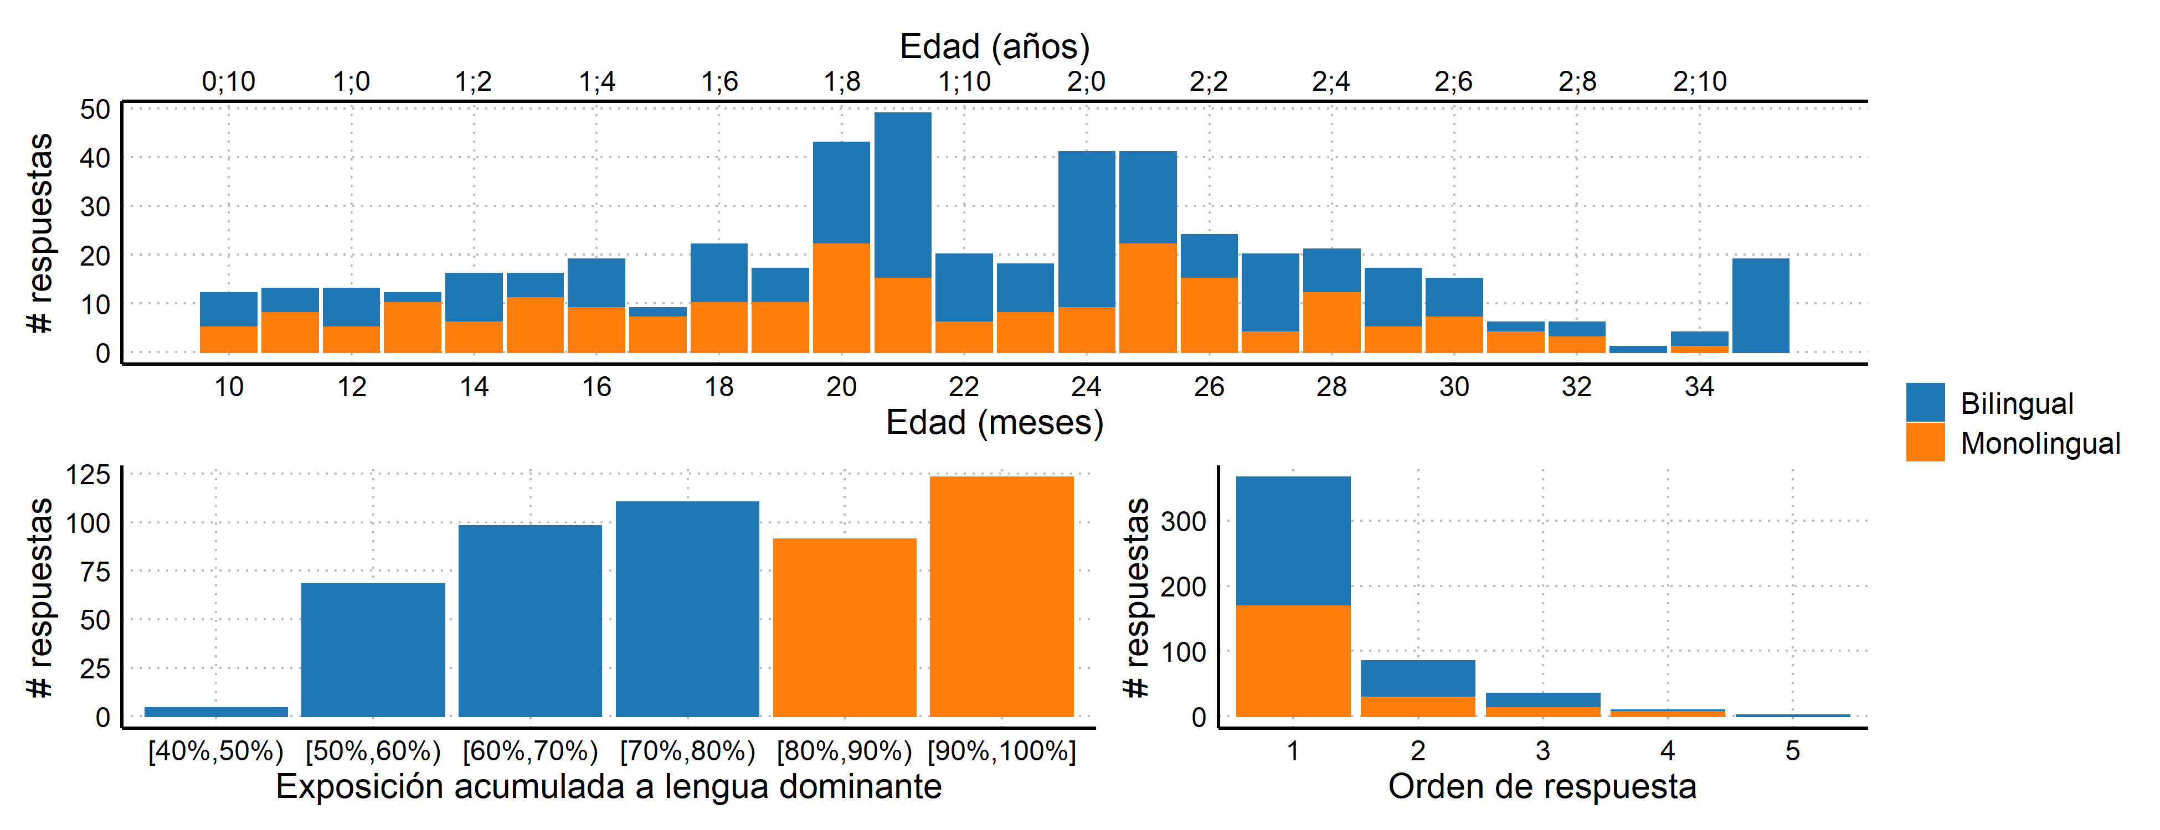
Base de datos
417 participantes, 494 respuestas, 254,813 observaciones

Slide 5
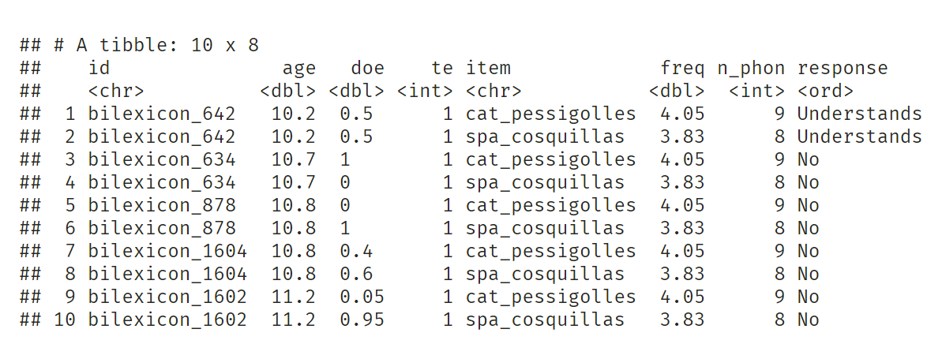
Variable de respuesta
response: No/Comprende/Comprende y dice
Variables del participante:
id: identificador de participante (grupos)
age: edad en meses
doe: exposición a la lengua (proporción)
Variables del ítem:
te: identificador de traducción (grupos)
item: identificador de ítem
freq: frecuencia léxica
n_phon: número de fonemas

Slide 6
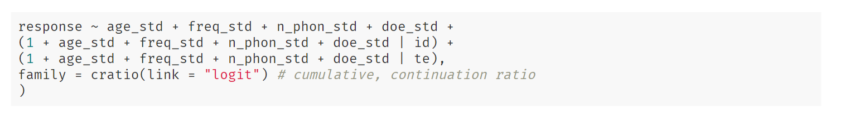
Modelo
Ordinal: No → Comprende → Comprende y dice) (función de enlace logit)
Multinivel: observaciones agrupadas por participant (id) e ítem (te)
Bayesiano: \(P(\ | y) \propto P(y|\theta) \times P(\theta)\)
\(y\) = probabilidad de respuesta a categoría (No, Comprende, Comprende y dice)
\(\theta\) = el modelo y sus parámetros
Implementación en {brms}/Stan:

Slide 7
Distribución previa

Slide 8
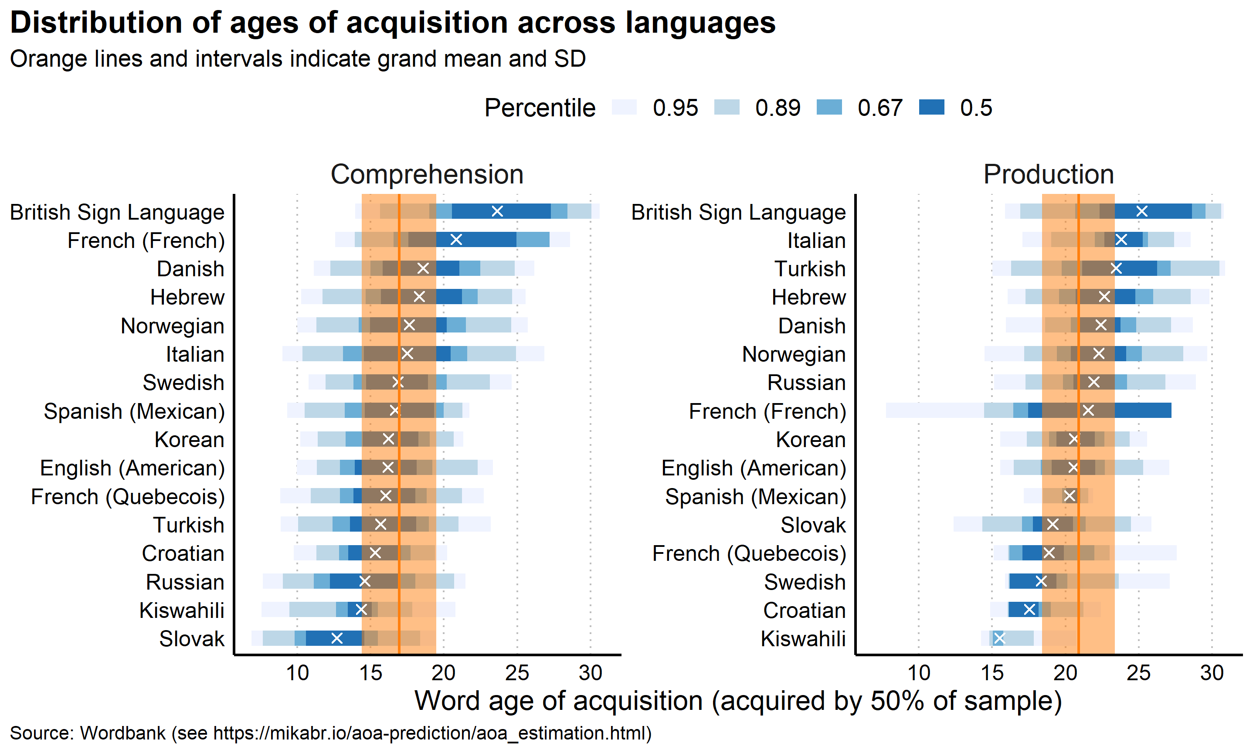

Slide 9
Distribución previa: predicciones

Slide 10
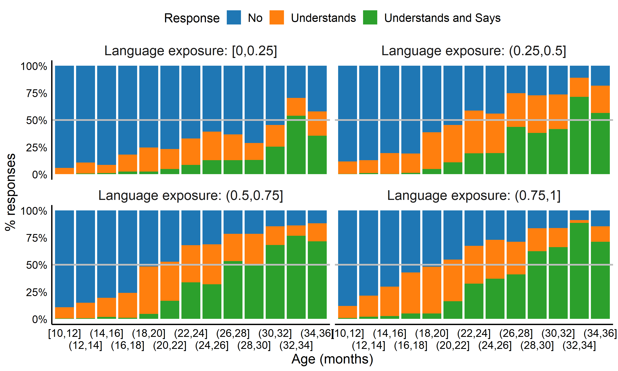
Respuestas observadas

Slide 11
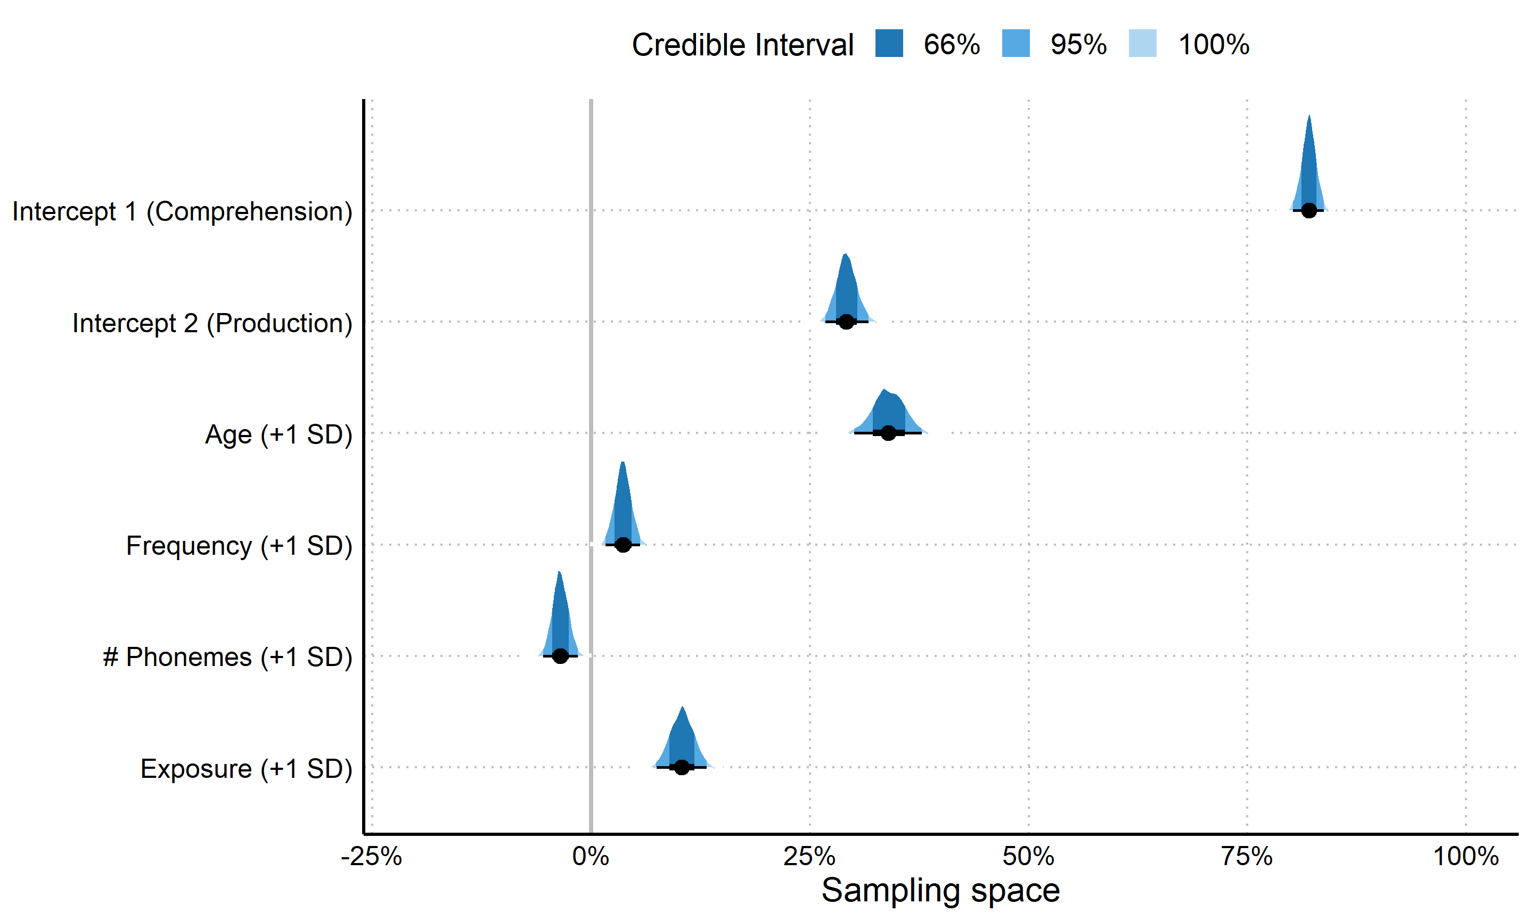
Distribución posterior

Slide 12
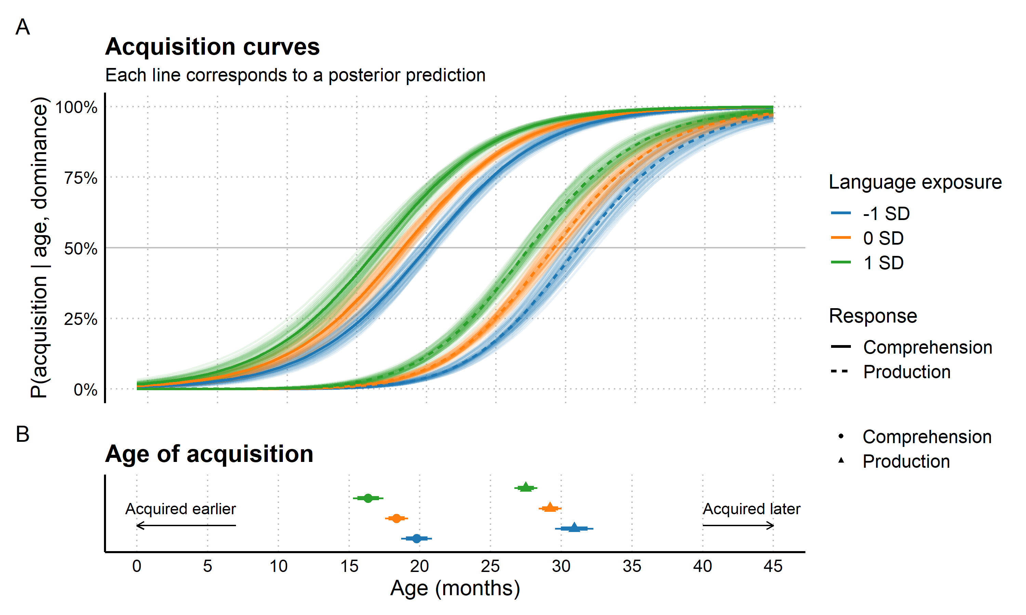

Slide 13
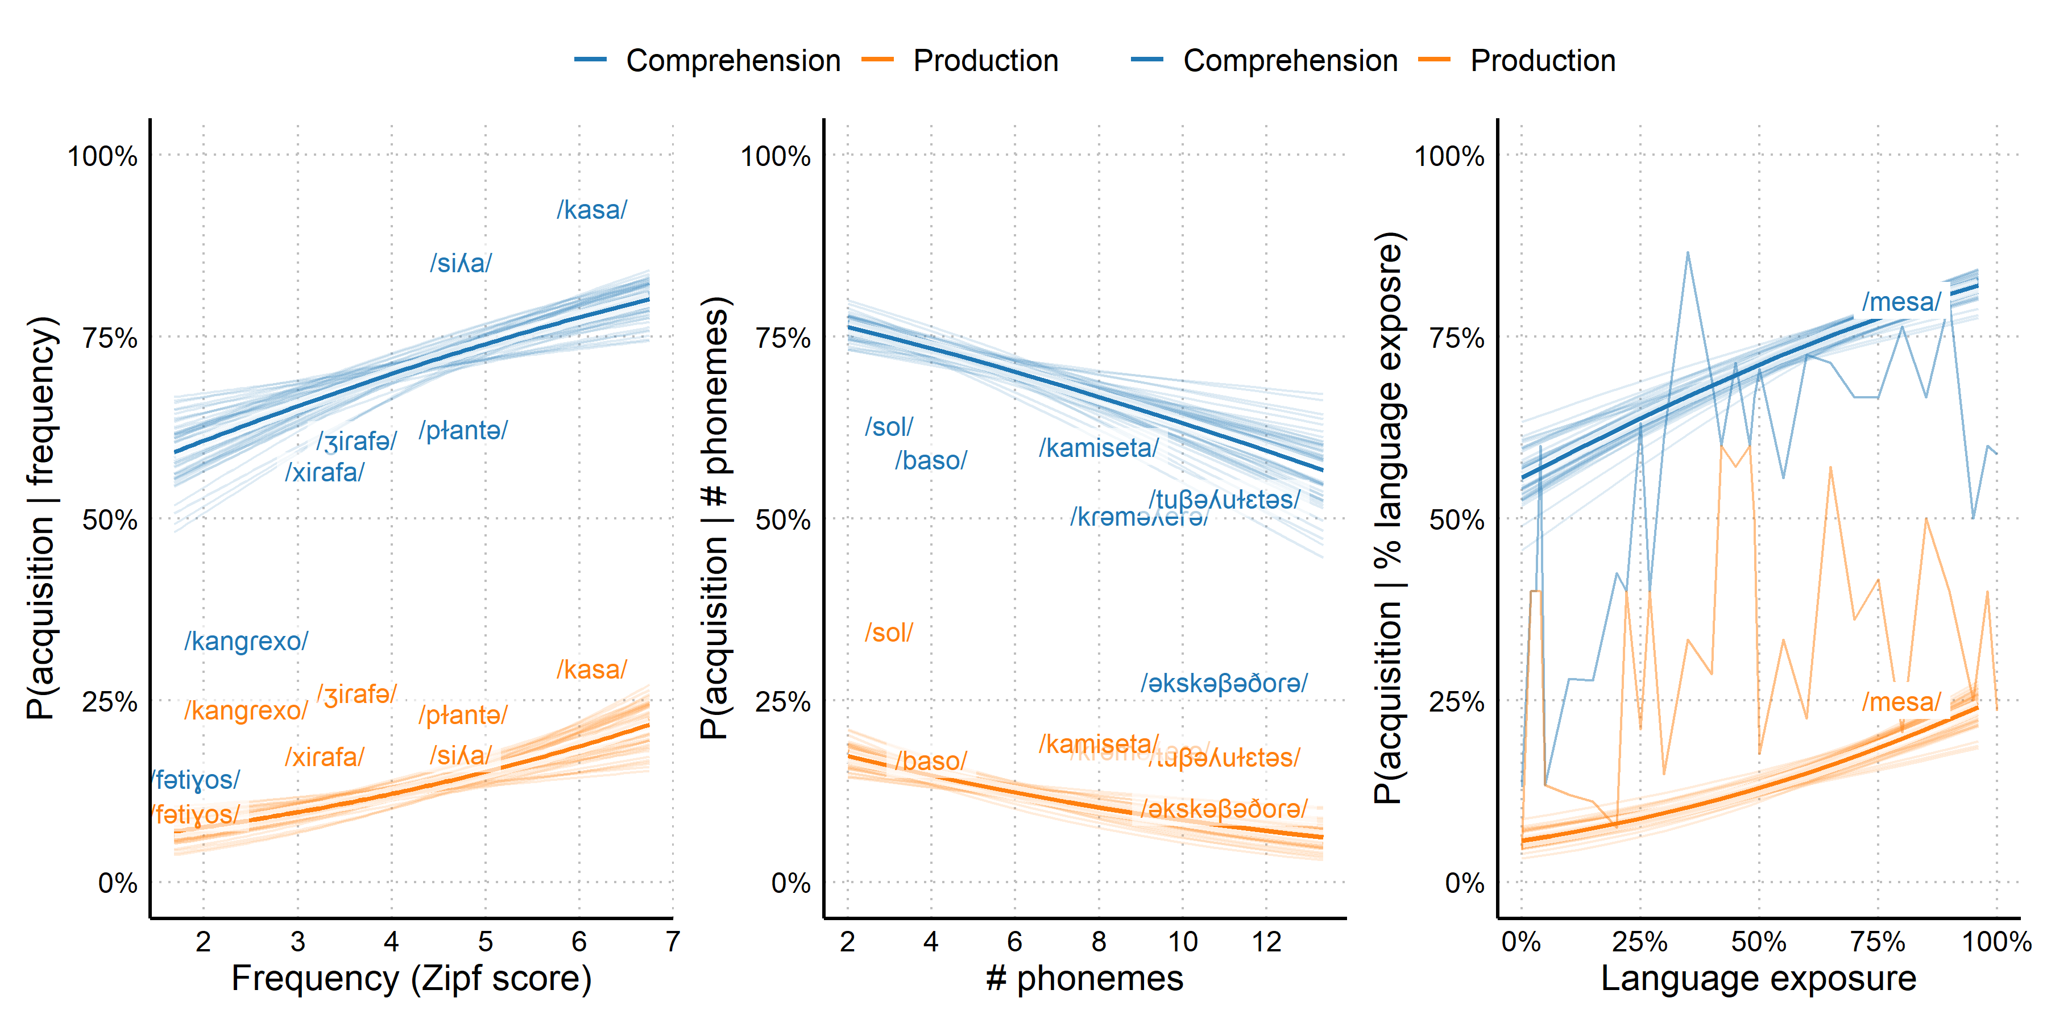

Slide 14
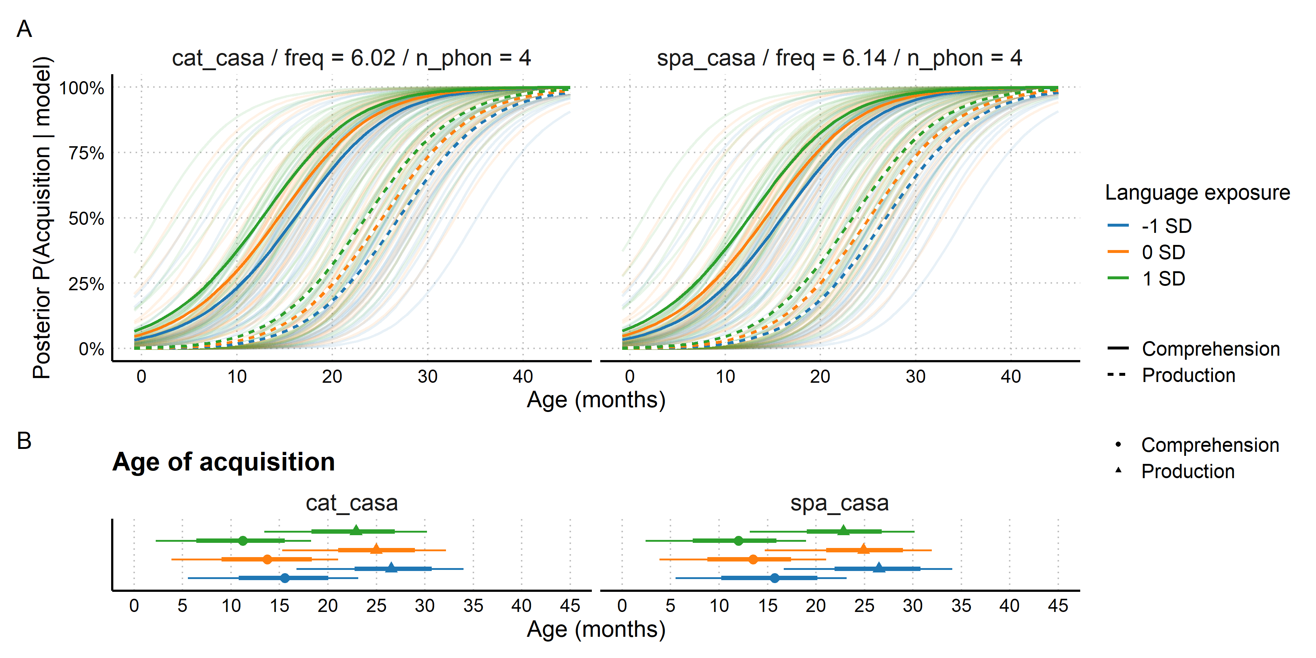

Slide 15
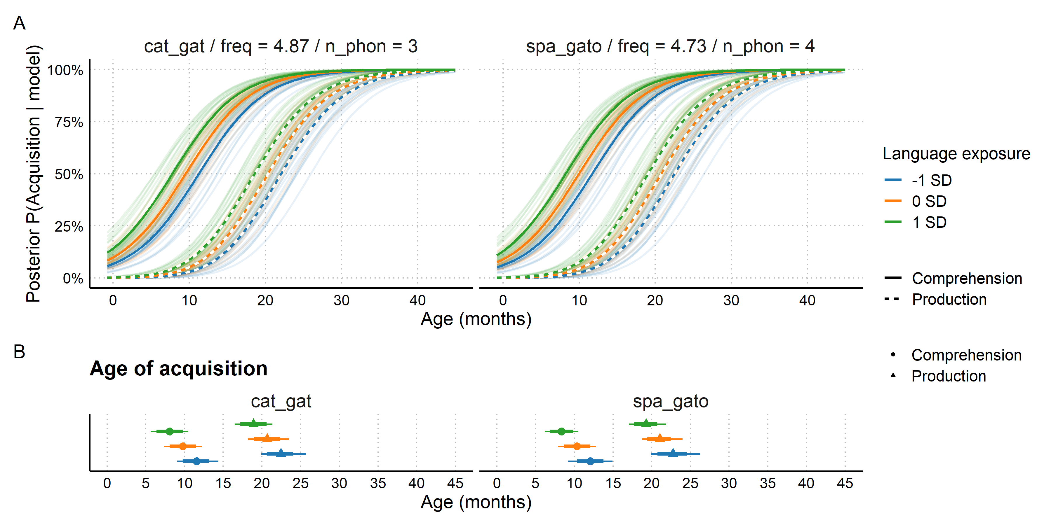

Slide 16
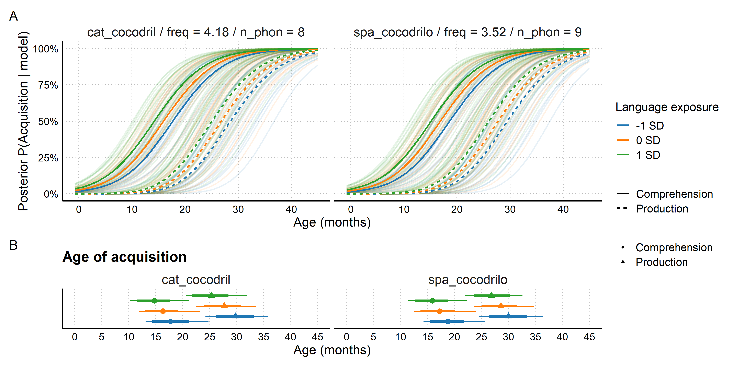

Slide 17
Conclusiones
Modelo, estimaciones y predicciones útiles
Muestra relativamente limitada (SES)
Futuros pasos:
Incrementar tamaño de muestra (y representatividad)
Poner a prueba modelos de crecimiento de vocabulario

Slide 18
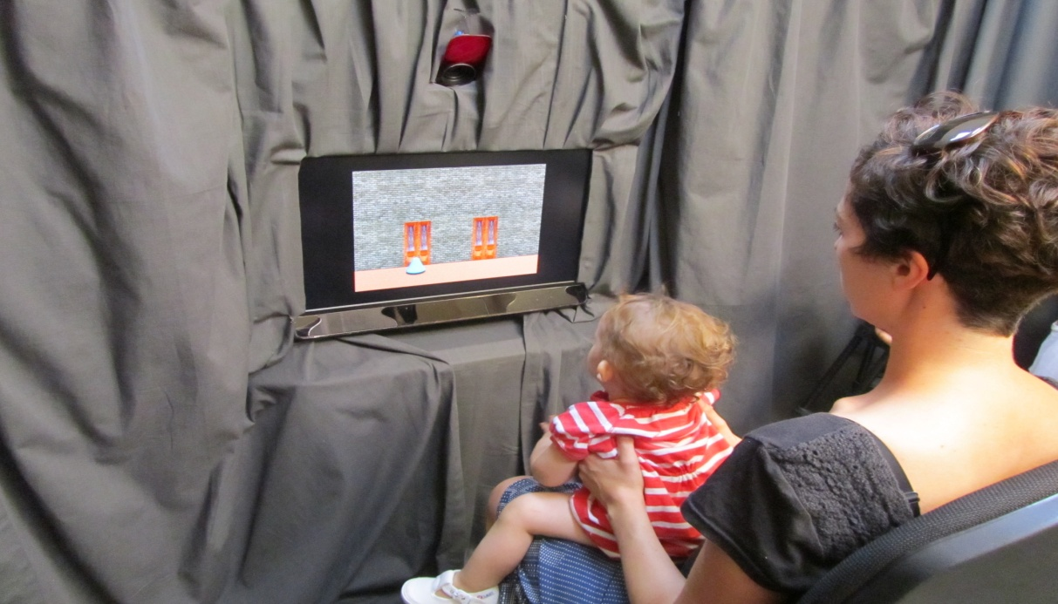
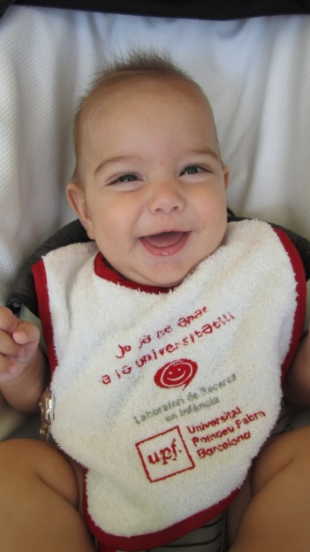
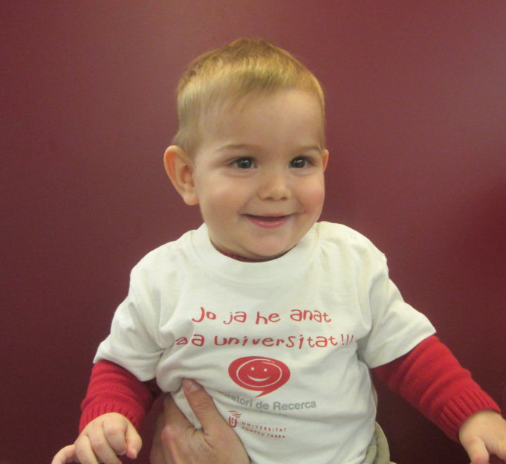
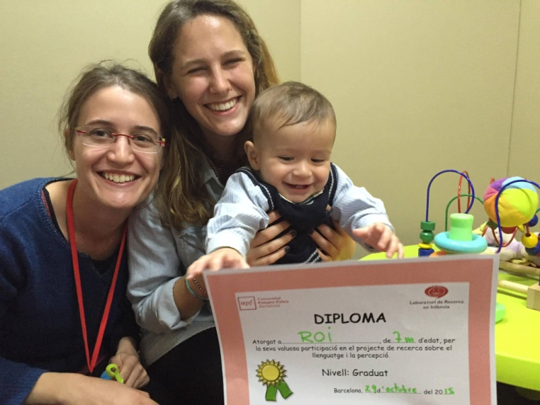
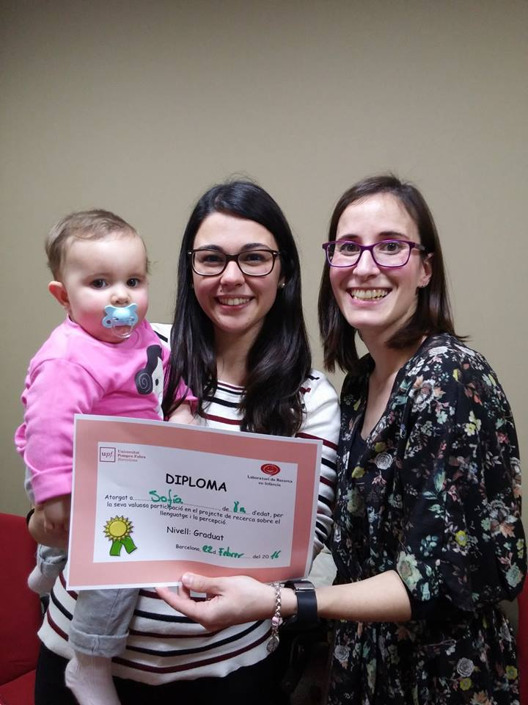
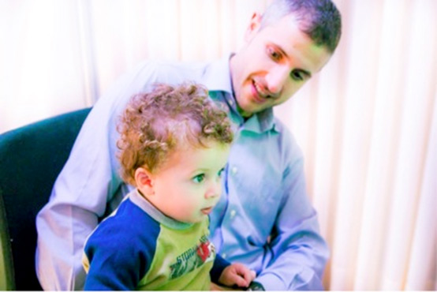
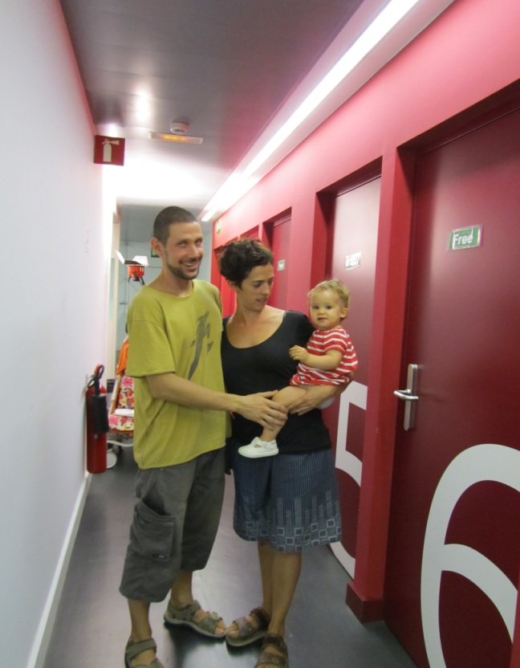
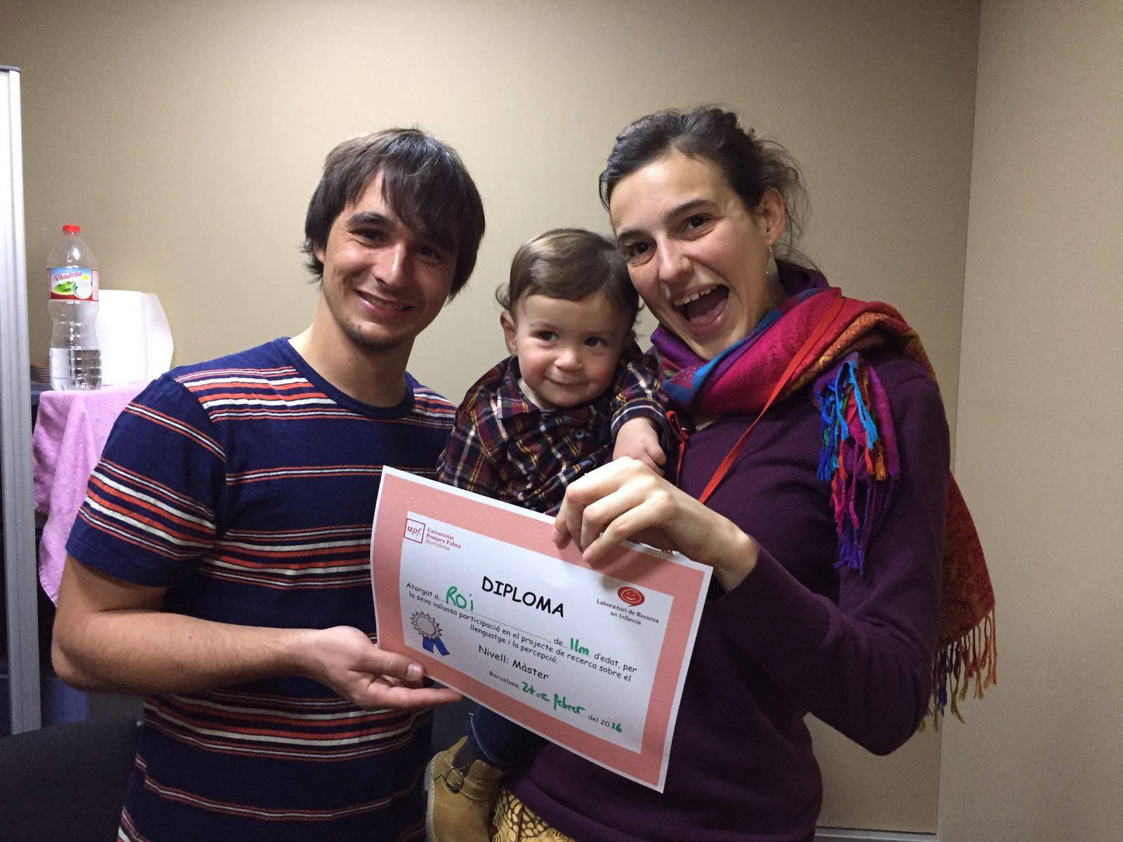
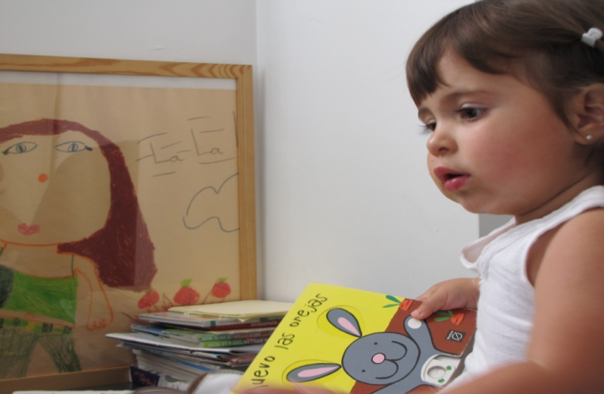

Slide 19
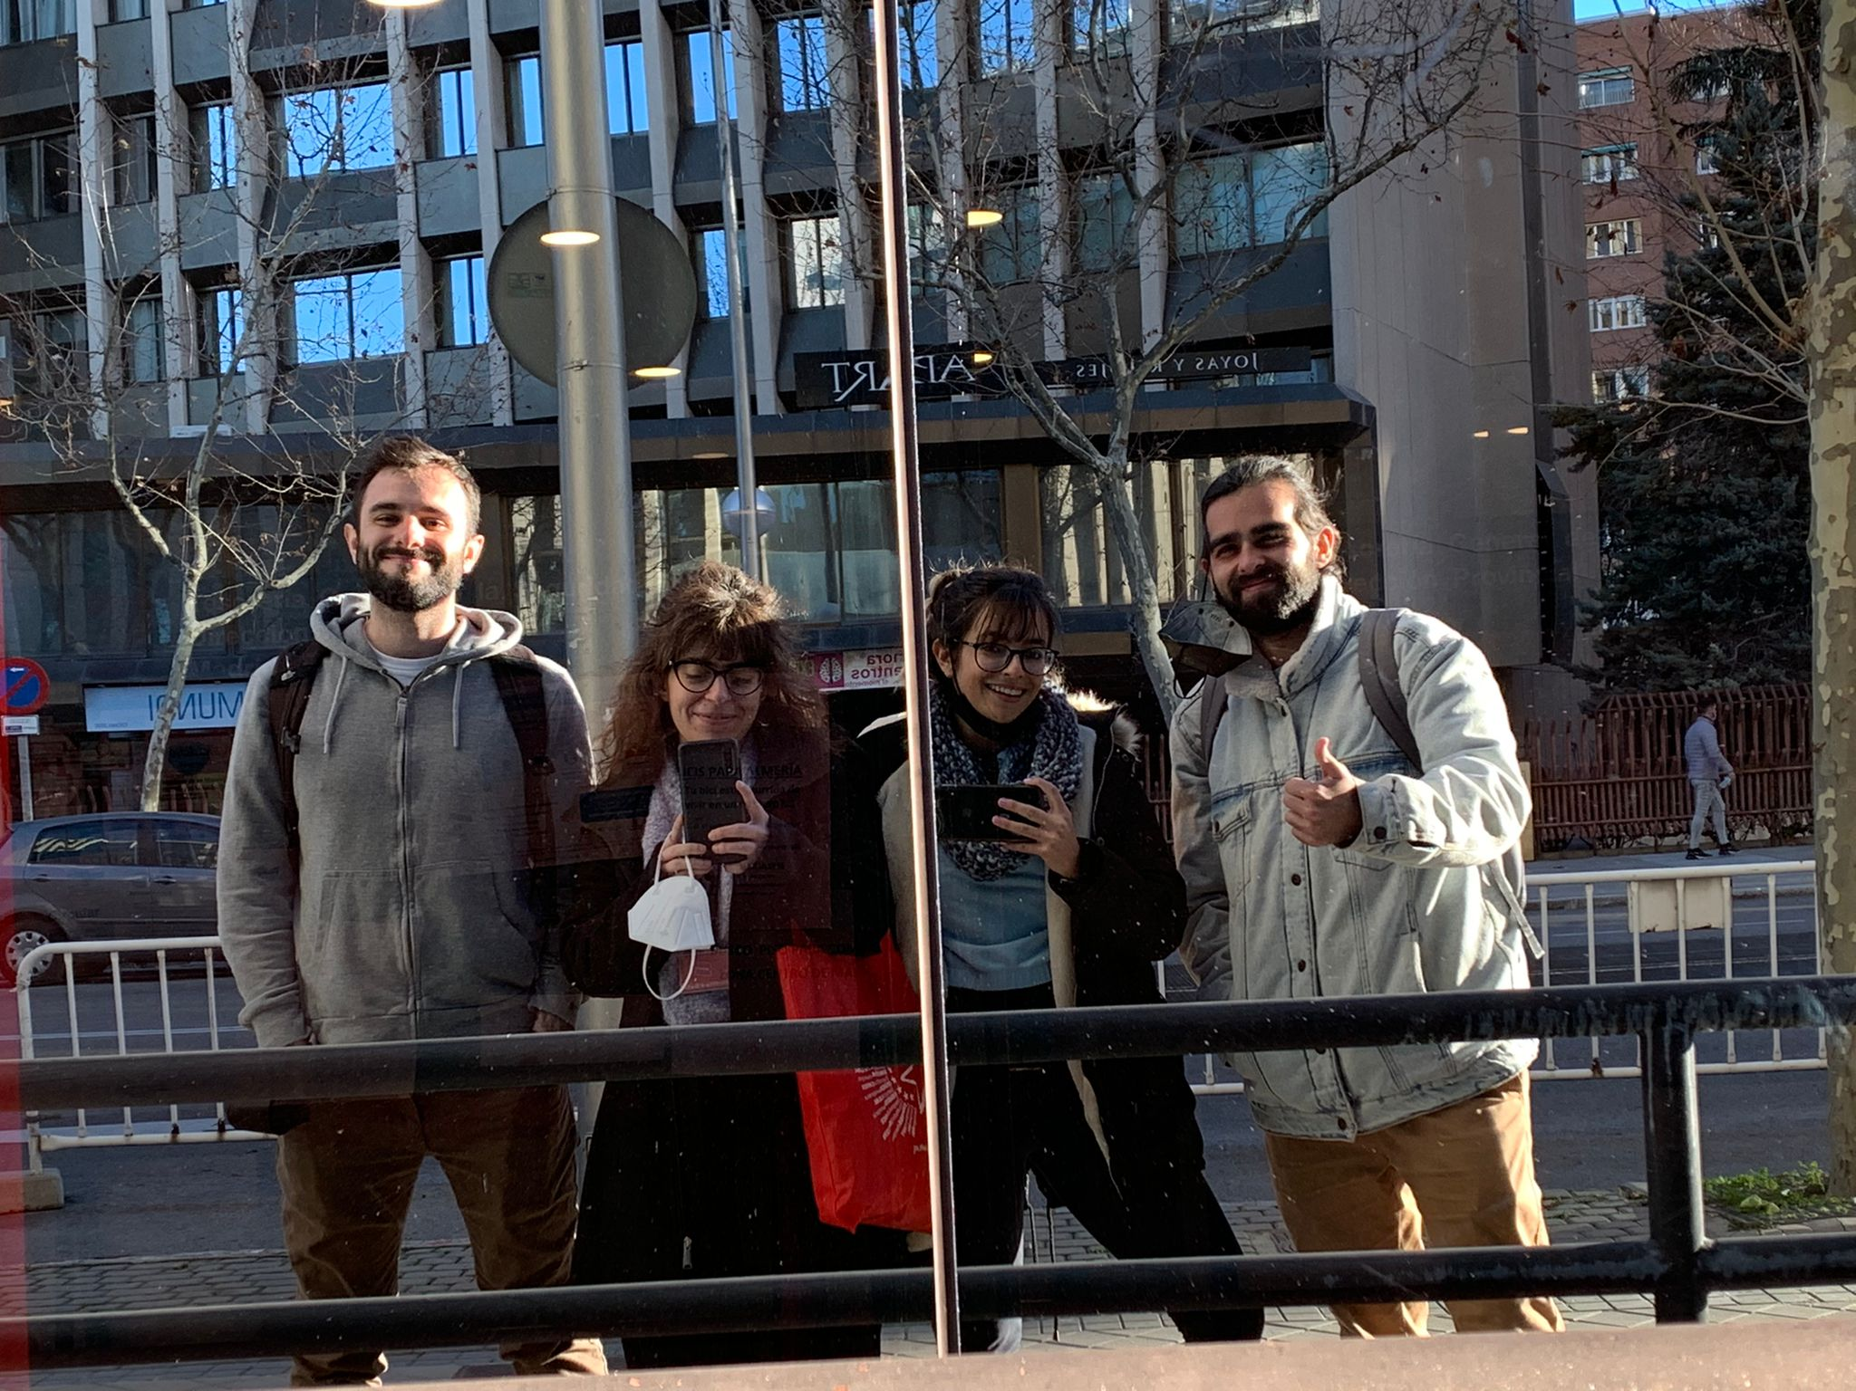


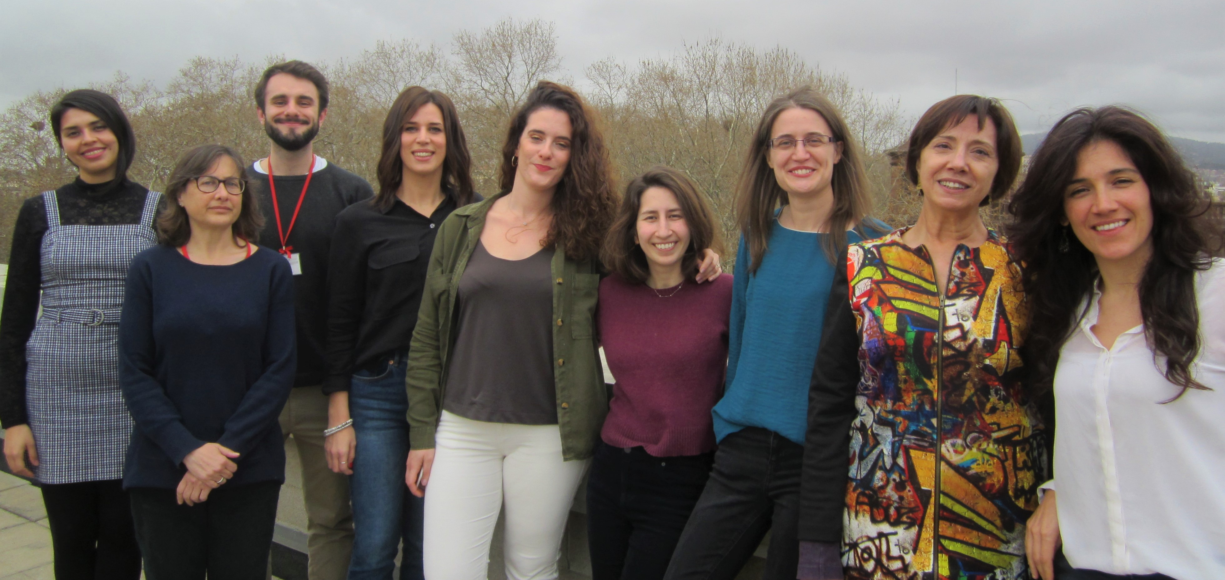


¡Gracias!

Slide 20

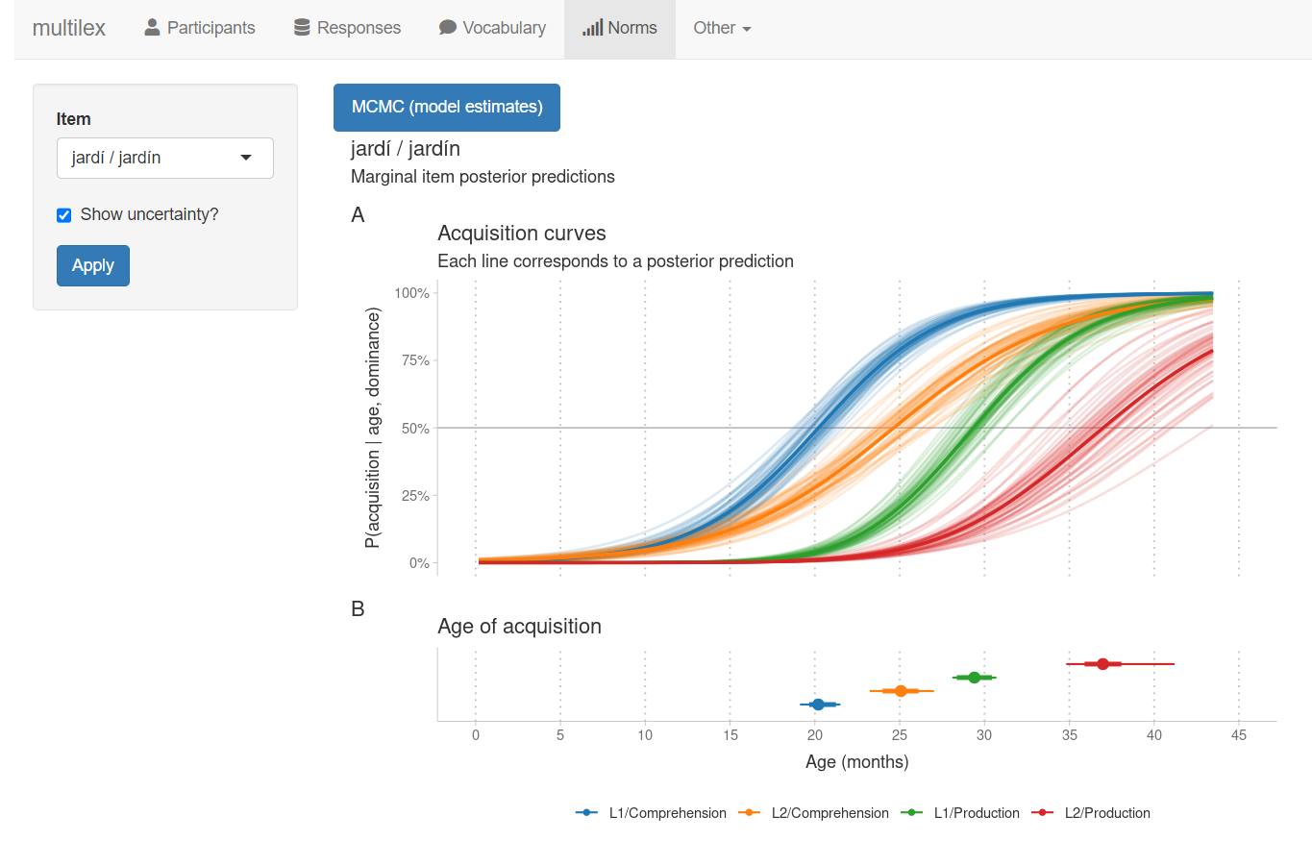
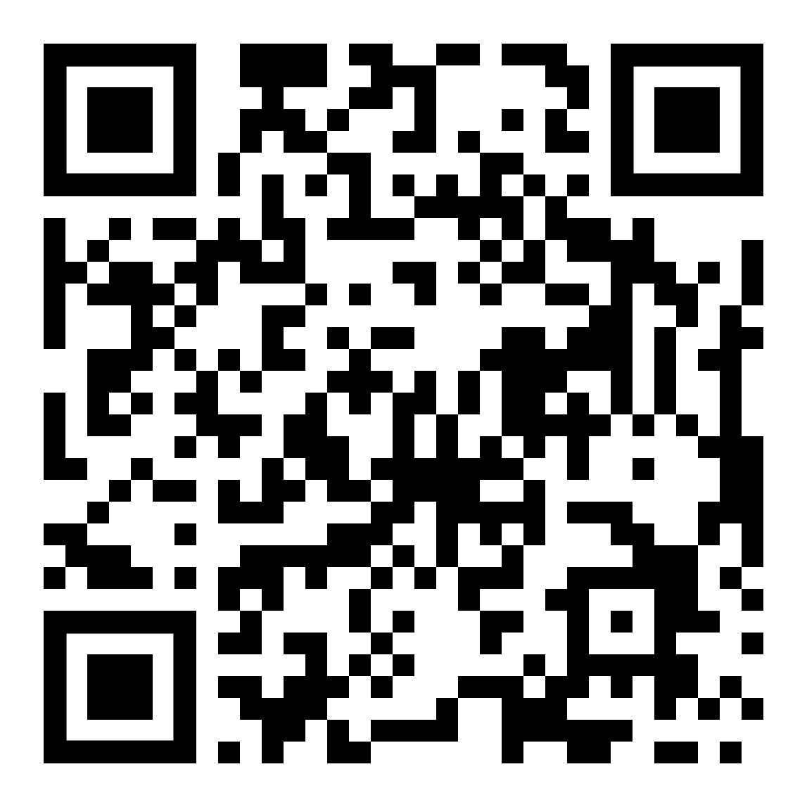

Código
Figuras
Cosas que he olvidado decir
Cosas que he ocultado deliberadamente
Shiny App

Slide 22
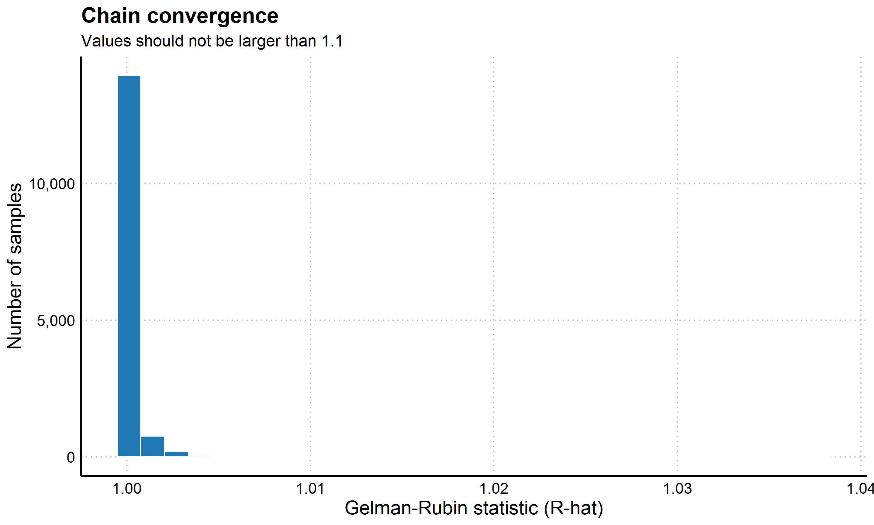

Slide 23
